Slide 1
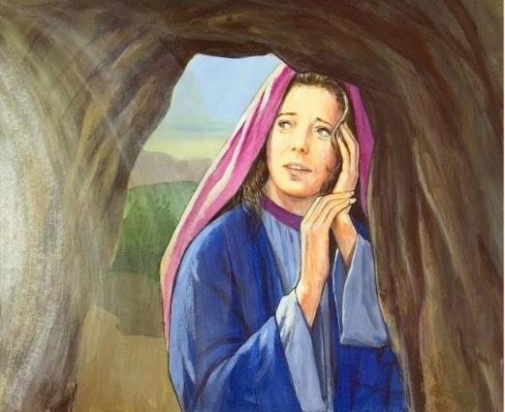
تَرائي يَسوع لِمَريم المجدَليَّة
إنجيلِ يوحنّا 20، 11-18

Slide 2
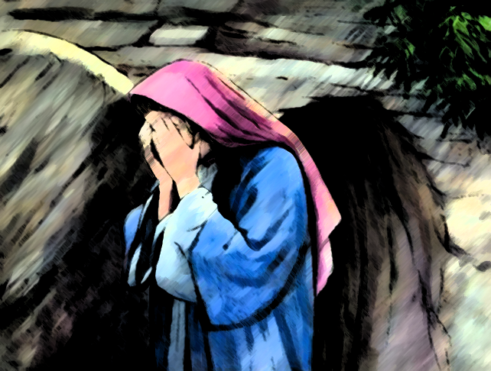
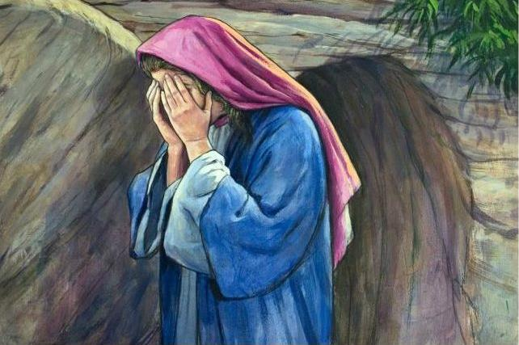
كانَت مَريمُ واقِفَةً عِندَ القَبرِ حزينةً جدًّا. فانحَنَت نحوَه وهيَ تَبكي.

Slide 3
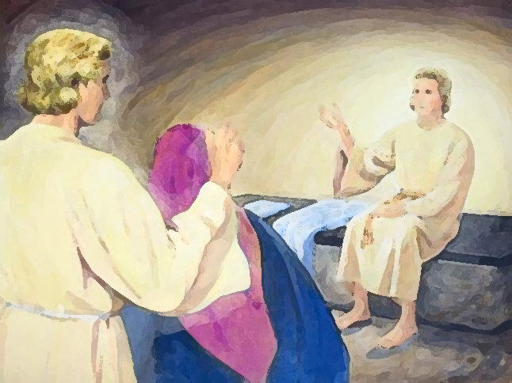
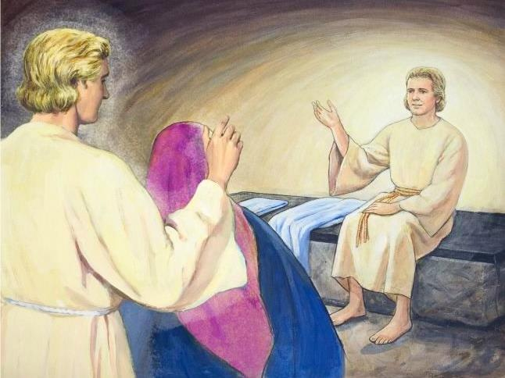
فَرأتْ ملاكَين في ثيابٍ بيضٍ جالِسَينَ حَيثُ وُضِعَ جُثمانُ يَسوع،
أحدُهُما عِندَ الرَّأس، والآخَر عِندَ القَدمَين فقالا لَها:
"لِماذا تَبكينَ أيَّتُها المَرأة؟"

Slide 4
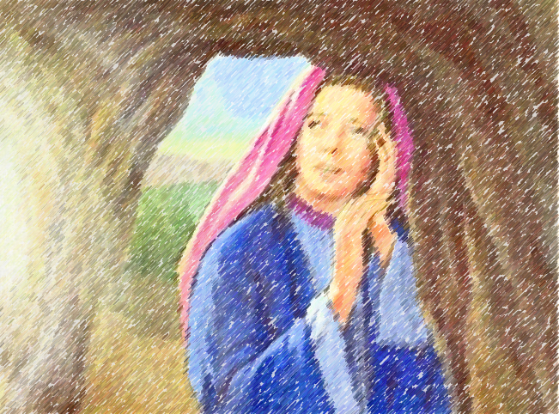
فأجابَتهُما:
"لأنَّهُم أخذوا ربّي ولا أدري أينَ وضعوه."

Slide 5
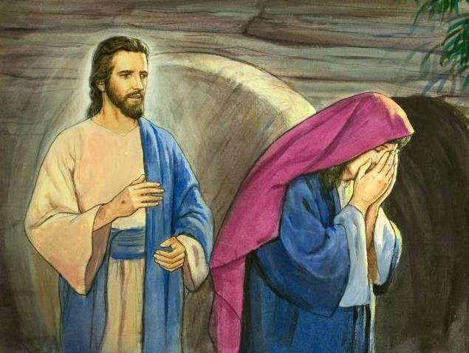
ثُمَّ التَفتَت إلى الوَراء، فَرأتْ يسوعَ واقِفاً، ولَم تَعلَم أنَّهُ يَسوع
لِماذا تَبكينَ أيَّتُها المَرأة، وعمَّن تبحَثين؟
فسألَها:

Slide 6
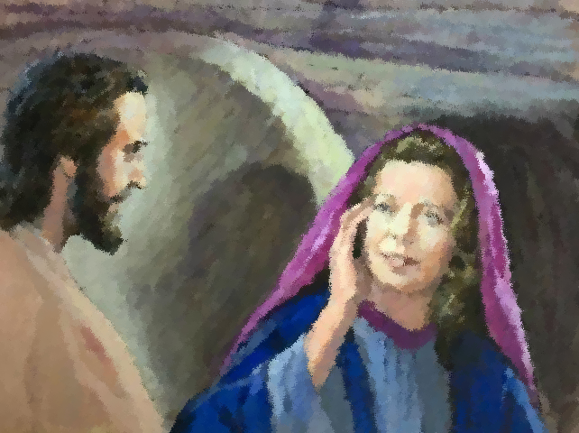
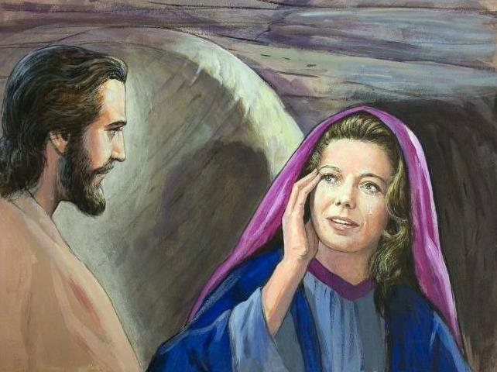
فَظَنَّتْ أنَّهُ البُستانيّ، فأجابتهُ:
إذا كُنتَ أنتَ قد ذَهَبْتَ بهِ، فَقُلْ لي أينَ وضعتَهُ، وأنا آخُذُه."

Slide 7
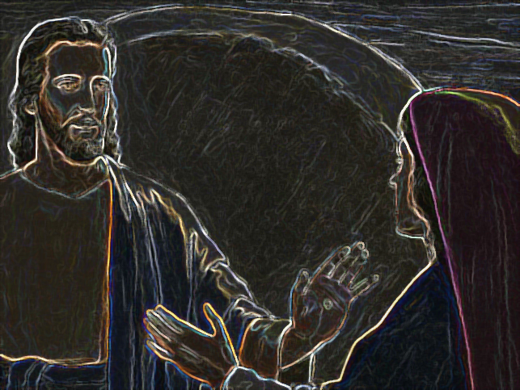
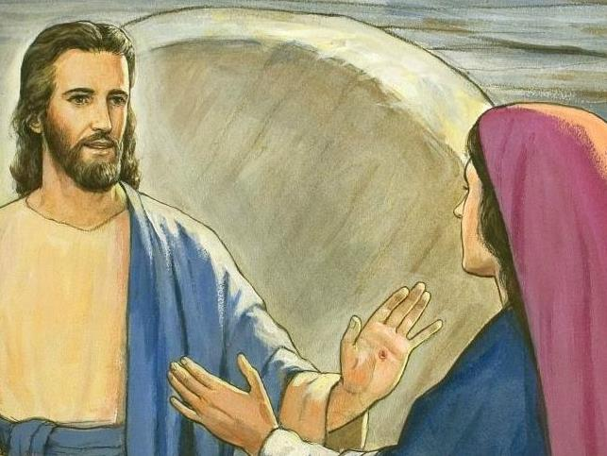
فقالَ لها يَسوع:
"مَريَم!"

Slide 8
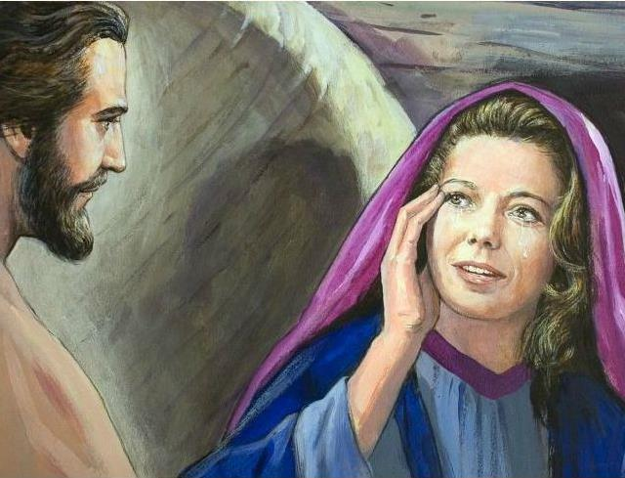
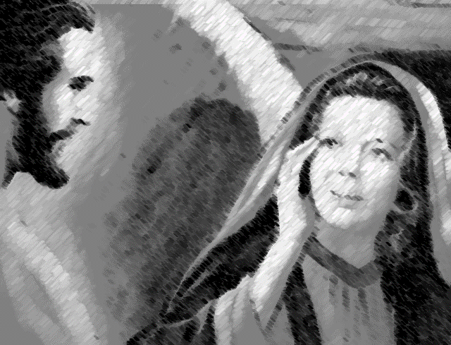
فالتَفتَت وقالَت لَهُ بالعِبريِّة:
"رابوني!"
أي: يا مُعَلِّم.

Slide 9
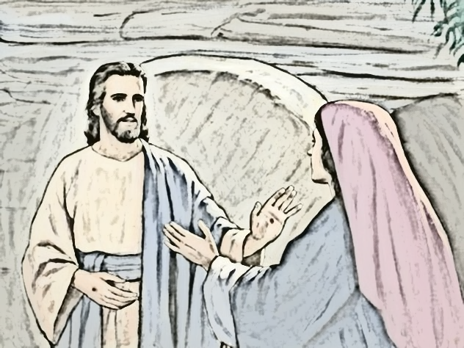
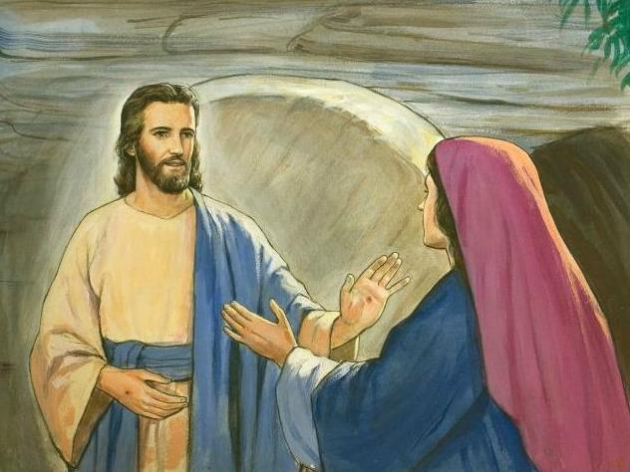
فَقالَ لَها يَسوع:
"لا تُمسِكيني، إنّي لَم أصعَد بعدُ إلى أَبي، بَل إذهَبي إلى إخوَتي، فَقولي لهُم إنّي صاعِدٌ إلى أَبي وأبيكُم، وإلَهي وإلهِكُم."

Slide 10
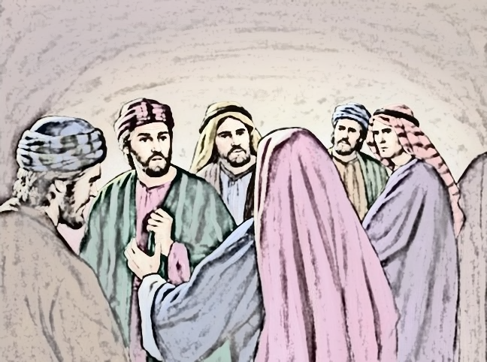
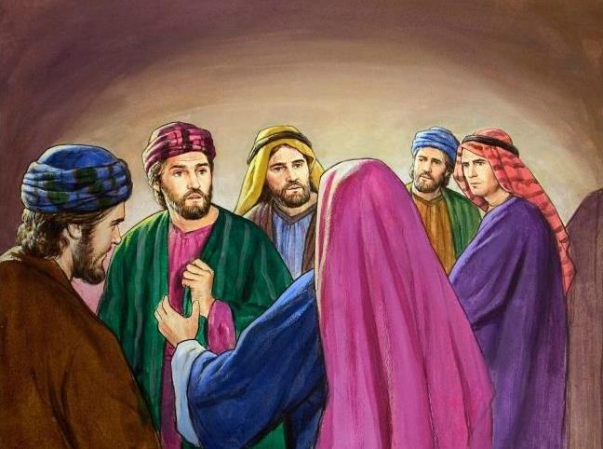
فَجاءَت مريمُ المِجدَليَّة وأخبَرت التَّلاميذَ بأنَّها قَد رأتِ الرَّبّ وبأنَّهُ قالَ لَها ذاكَ الكَلام.
لقد رأيتُ الرَّبّ ...

